Slide 1
ASE Parsing – Skinning Animation
CGCII
Cho sanghyun’s Game Classes II
All Right Reserved ©SD Labs

Slide 2
 CONTENTS
CGCII
Cho sanghyun’s Game Classes II
ASE Parsing이란?
ASE File의 구조
Geo Object
좌표계의 차이
  좌표
  Cull Mode
  Texture
Mesh의 구조
  Face Normal과 Vertex Normal
  Normal Parsing
  Normal 추출의 문제점
Lexer와 Parser
질문?
실습
All Right Reserved ©SD Labs

Slide 3
 Sakinning Animation이란?
CGCII
Cho sanghyun’s Game Classes II
Light Object는 광원을 Export한 것이다.
Light의 기본적인 정보와 Animation 등을 Export한다.
Geo Object
Object
Shape Object
Camera Object
Help Object
Light Object
All Right Reserved ©SD Labs

Slide 4
 Sakinning Animation이란?
CGCII
Cho sanghyun’s Game Classes II
Vertex가 하나의 Bone이 아니라 여러 개의 Bone에 영향을 받는 Animation
Bone 1 100%
Bone1
Bone 1 75%
Bone 2 25&
Bone 1 50%
Bone 2 50&
Bone2
Bone 1 25%
Bone 2 75&
Bone 21 100%
No Skinning
Skinning
All Right Reserved ©SD Labs

Slide 5
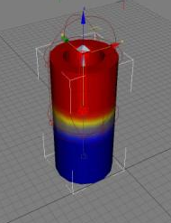
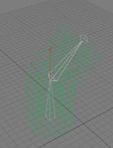
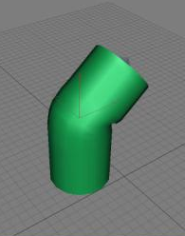
 Sakinning Animation이란?
CGCII
Cho sanghyun’s Game Classes II
Vertex가 하나의 Bone이 아니라 여러 개의 Bone에 영향을 받는 Animation
Bone 1 100%
Bone 1 75%
Bone 2 25&
Bone 1 50%
Bone 2 50&
Bone 1 25%
Bone 2 75&
Bone 21 100%
Bone을 이렇게 굽히면
Mesh는 이렇게 된다.
All Right Reserved ©SD Labs

Slide 6
 Skinning Animation을 하기 위해서는
CGCII
Cho sanghyun’s Game Classes II
모든 Vertex마다 Vertex에 영향을 미치는 Bone List와 그 Bone의 Weight(영향치)를 설정해 줘야한다.
Vertex마다 영향을 준 Bone과 그 Weight값으로 Transform Matrix를 만들어줘야 한다.
Vertex0
Bone 0
0.8
Bone 2
0.14
Bone 4
0.06
Vertex1
Bone 0
0.3
Bone 1
0.4
.
.
.
All Right Reserved ©SD Labs

Slide 7

 Sakinning의 계산
CGCII
Cho sanghyun’s Game Classes II
영향을 미치는 Bone들을 모두 가중치로 계산을 한다.
예) Vertex 0를 계산하자면….
Vertex0
Bone 0
0.8
Bone 2
0.14
Bone 4
0.06
이값은 몰라도 된다. 1.0에서 나머지 Weight값을 빼서 구할 수 있다.
Vertex 0 = V0×Bone0TM×0.8 + V0×Bone2TM×0.14 + V0×Bone4TM×0.06
All Right Reserved ©SD Labs

Slide 8
 Indexed Vertex Blending
CGCII
Cho sanghyun’s Game Classes II
Skinning을 위해 Vertex마다 영향받는 Bone과 Weight를 설정할 수 있도록 한 것
SetTransform을 통해 World를 하나만 설정가능한 것이 아니라 최대 256개까지 설정 가능하다.
X
Y
Z
Weight 0
Weight 1
Weight 2
3
2
1
0
nX
nY
nZ
XYZB4
(12Byte + 4Byte × 3)
Bone Index
(BYTE × 4)
Normal
Weight 개수는 XYZBx에서 x-1개만큼 필요하다.
D3DFVF_XYZB4 | D3DFVF_LASTBETA_UBYTE4 | D3DFVF_NORMAL
All Right Reserved ©SD Labs

Slide 9
 Indexed Vertex Blending
CGCII
Cho sanghyun’s Game Classes II
Skinning을 위해 Vertex마다 영향받는 Bone과 Weight를 설정할 수 있도록 한 것
SetTransform을 통해 World를 하나만 설정가능한 것이 아니라 최대 256개까지 설정 가능하다.
X
Y
Z
Weight 0
Weight 1
Weight 2
3
2
1
0
nX
nY
nZ
Bone3은 Weight값이 없는가?
⇒ Bone3의 Weight는 1.0에서 다른 Weight들을 뺀다. 즉…
Weight3 = 1.0 – Weight2- Weight1 – Weight0
All Right Reserved ©SD Labs

Slide 10
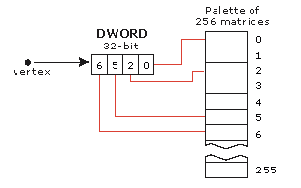
 Indexed Vertex Blending
CGCII
Cho sanghyun’s Game Classes II
Vertex Buffer의 Format을 앞장과 같이 설정해주고…
SetTransform을 통해 Matrix Palette를 설정하면…
아래와 같이 계산이 되어 Skinning되어 출력된다.
SetTransform을 통해 World를 하나만 설정 가능한 것이 아니라 최대 256개까지 설정 가능하다.
즉 World Transform Matrix의 Palette다.
m_pD3DDevice->SetTransform(D3DTS_WORLDMATRIX(0), &matBone0);
m_pD3DDevice->SetTransform(D3DTS_WORLDMATRIX(1), &matBone1);
m_pD3DDevice->SetTransform(D3DTS_WORLDMATRIX(2), &matBone2);
이게 설정하려는 위치
단, DrawPrimitive전에 RenderState를 Vertex Blend Enable로 바꿔줘야 한다.
All Right Reserved ©SD Labs

Slide 11
 Skinning Info의 Parsing
CGCII
Cho sanghyun’s Game Classes II
Skinning Info가 들어있는 Mesh의 경우 Bone List와 VertexWList가 추가되어 있다.
GeoObject
Node Name
Node TM
Vertex List
Mesh
Face List
Bone List
Mesh에 적용되는 Bone List와
Vertex마다 적용되는 Bone과 그 Bone의 Weight값이 출력된다.
Vertex Weight List
Etc
TVertex List
TFace List
Normal List
All Right Reserved ©SD Labs

Slide 12
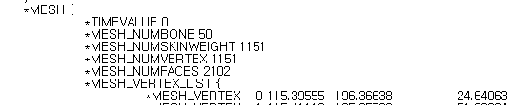
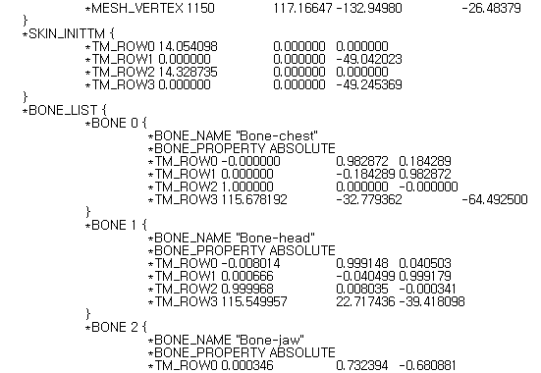
 Bone List
CGCII
Cho sanghyun’s Game Classes II
Mesh에서 사용된 모든 Bone들의 List를 나열한다.
그러나 전혀 사용되지 않은 Bone도 가끔씩 끼어있다.
Bone의 갯수!
.
.
.
의미 없음.
Bone의 번호!
Bone의 이름.
의미 없음.
All Right Reserved ©SD Labs

Slide 13
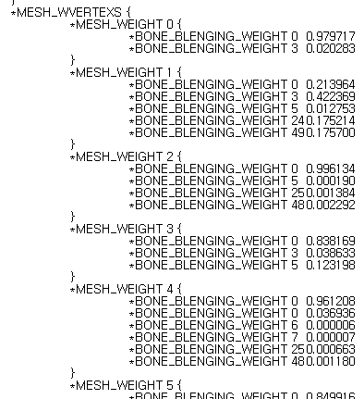
 Weight List
CGCII
Cho sanghyun’s Game Classes II
WVERTEX의 개수는 VERTEX의 개수와 완전히 일치한다.
그리고 WEIGHT의 번호는 어떤 VERTEX의 WEIGHT인가를 가르킨다.
Bone번호
Bone Weight
Vertex 번호!
영향을 준 Bone의 List.
List의 개수는 Bone마다 다를 수 있다.
그리고 모든 Weight값의 합은 1.0이다.
각 Bone마다 Weight값 정보가 있다.
.
.
.
영향을 주는 Bone의 개수가 4개가 넘을 수 있다!!!
⇒ 이럴 경우에는 Bone의 Weight가 큰 4개만 추려내야 한다.
영향 주는 Bone 번호가 중복되는 경우도 있다!
⇒ 이럴 경우에는 중복되는 Bone을 하나로 합해서 하나의 Bone으로 처리해줘야 한다.
All Right Reserved ©SD Labs

Slide 14
 Bone Offset matrix
CGCII
Cho sanghyun’s Game Classes II
Bone Offset TM(Bone Initial TM)는 해당 Bone의 최초위치를 나타내는 TM이다.
이 Bone Offset TM은 Skinning을 위해서 반드시 필요한 것이다.
Bone Offset TM은 Skinned Mesh을 기준으로 했을때 각 Bone의 Local TM(Bone부모기준 Local TM이 아니다!)
항상 Bone을 집어넣을때… Bone TM과 Bone Offset TM의 역행렬을 곱해서 Matrix Palette에 집어 넣어야 한다!!!!
*즉 자신이 Bone일때(스트링에 Bone있을겨우)는 매트릭스 팔레트에 BoneTM * BoneOffsetTM inverse 를 넣는다.
Bone Offset TM(Bone Initial TM) = Node TM
BoneTM = LocalTM * ParentWM
All Right Reserved ©SD Labs

Slide 15
☑ 질문?
CGCII
Cho sanghyun’s Game Classes II
자세한 것은 DXSDK Help에서 ‘Indexed Vertex Blending’을 찾아보면 잘나옴!
All Right Reserved ©SD Labs

Slide 16
☑ 실습
CGCII
Cho sanghyun’s Game Classes II
Level 1)
Dragon2 Parsing하여 Dragon Skinned Mesh 출력해보기.
All Right Reserved ©SD Labs

